Slide 1
銷售提案Sales Kit・通用版
xConsole
模型主控台
統一記憶體AI機的模型主控台：載入前先試算，網頁上換模型，同仁的IDE一頁串好
云碩科技股份有限公司 2026年10月
Notes:
這頁解客戶什麼問題：開場定位：統一記憶體AI機的模型主控台，核心是載入前的記憶體試算。
話術金句：AI機最怕的不是模型不準，是被吃爆整台卡死；xConsole在載入前就先算好。
可反問客戶：貴單位現在有幾台AI機？上一次整台卡住是什麼時候？
常見疑問應對：客戶問是不是監控軟體：不是，監控看的是現在；主控台管的是載下去之後會不會出事，以及換模型、接IDE這些日常操作。

Slide 2
AI機買回來了，接下來每一天都要有人顧著它
「再多開一個模型，應該還放得下吧？」
AMD AI 395、Jetson、DGX Spark這類統一記憶體的AI機，CPU和GPU共用同一塊記憶體。開一個模型還好，開到第二、第三個，或是同事一次送進四萬字的程式碼，記憶體就悄悄見底。它不會跳出錯誤，而是整台越來越慢，最後連SSH都進不去，只能走到機器前面按電源。
平常要換模型、查哪台開了什麼、告訴同事IDE要填哪個網址，也都得找那一兩位會用指令的工程師。機器一多，這些事就變成一張只有他看得懂的筆記。問題不在人，在缺一個把這些事收進網頁的主控台。
Notes:
這頁解客戶什麼問題：先讓客戶點頭「我們就是這樣」，這頁不賣任何東西。
話術金句：問題不在人，在缺一個把這些事收進網頁的主控台。
可反問客戶：貴單位的AI機，現在會操作的有幾位？
常見疑問應對：客戶說我們有監控儀表板：儀表板告訴你現在用了多少，但不會在你多開一個模型之前先算好放不放得下。

Slide 3
真實發生過：我們自己的AI機被吃到卡住
云碩自有機群（兩台AMD AI 395 Strix Halo）的維運紀錄，這也是我們做xConsole的起點
1
日常
2
10月2日
3
更早以前
4
10月20日
同一台AI 395上，寫程式的模型給同事用，抓資料的清洗模型同時在跑
系統記憶體只剩1 GiB可用，置換空間用掉25 GiB，每段要跑67秒
記憶體被吃爆時不只一次整台卡死，SSH進不去，只能到機房按電源重開
裝上xConsole後，同一台想再載一顆64 GiB模型，試算剩3.2 GiB，擋下
統一記憶體機被吃爆時不會跳錯誤，而是整台越來越慢；等到發現，往往已經連不進去。要防的不是「現在用了多少」，是「載下去之後最壞剩多少」。
資料來源：云碩自有機群維運紀錄（2026年10月2日記憶體量測）、xConsole准入試算紀錄（2026年10月20日）。
Notes:
這頁解客戶什麼問題：用我們自己的紀錄說明統一記憶體機的風險，讓客戶相信這不是假設。
話術金句：這是我們自己的機器，我們踩過，所以才把擋下來這件事做成每次都會跑的關卡。
可反問客戶：貴單位的AI機，有沒有遇過整台變慢、連不進去的情況？
常見疑問應對：客戶問是不是你們設定錯：是設定沒有關卡。同樣的機器，裝了主控台之後，超過底線的載入會先被擋下並說明差多少。

Slide 4
記憶體不夠，先擋下來
不是等整台當掉才知道
先算再載入、網頁上換模型、同仁自己串IDE，主管每月看得到用量
Notes:
這頁解客戶什麼問題：一句話定位，讓客戶記得住。
話術金句：我們不賣更快的模型，我們讓AI機不會因為多開一個模型就整台停擺。
可反問客戶：如果AI機停擺半天，貴單位哪些工作會跟著停？
常見疑問應對：客戶問擋下來之後怎麼辦：畫面會說明哪一塊不夠、差多少，可以先停掉別的模型、調小上下文，或確定後選擇仍要執行。

Slide 5
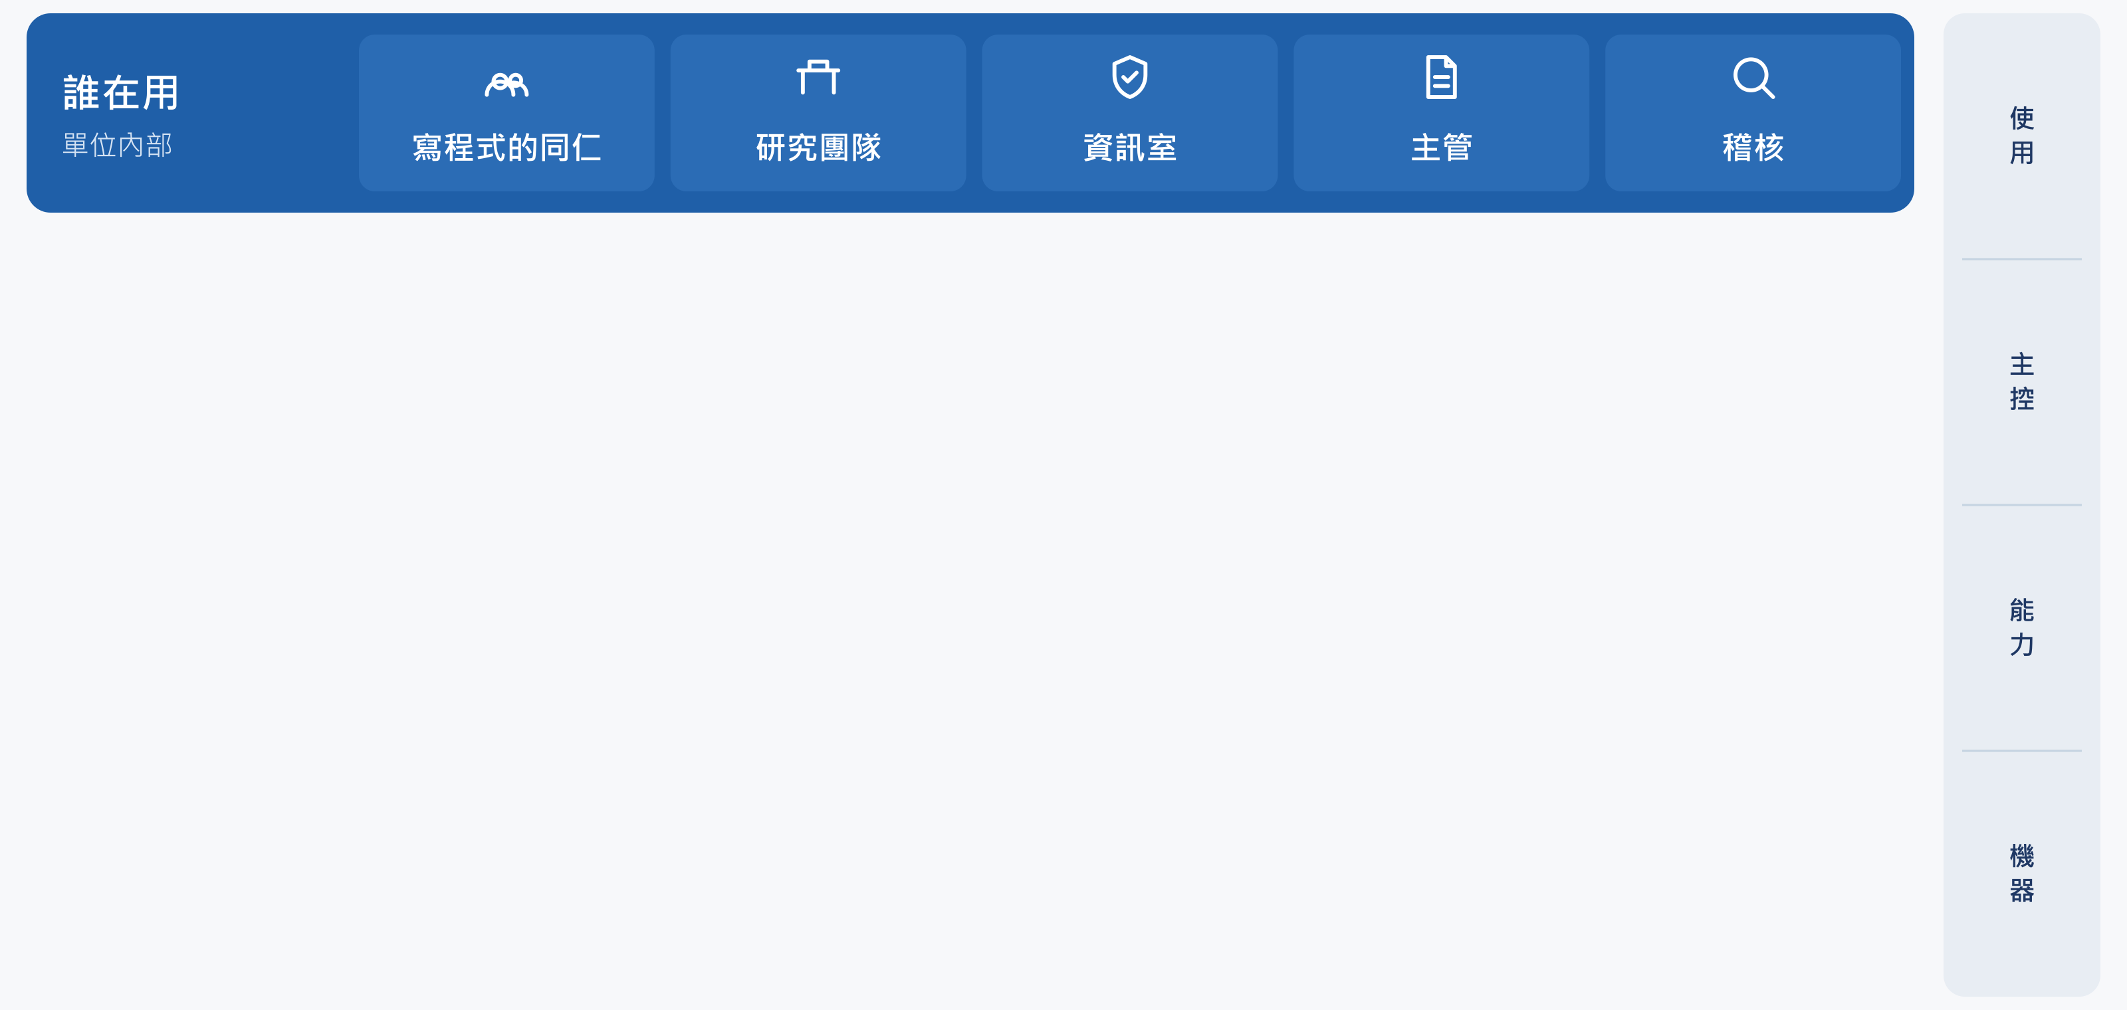
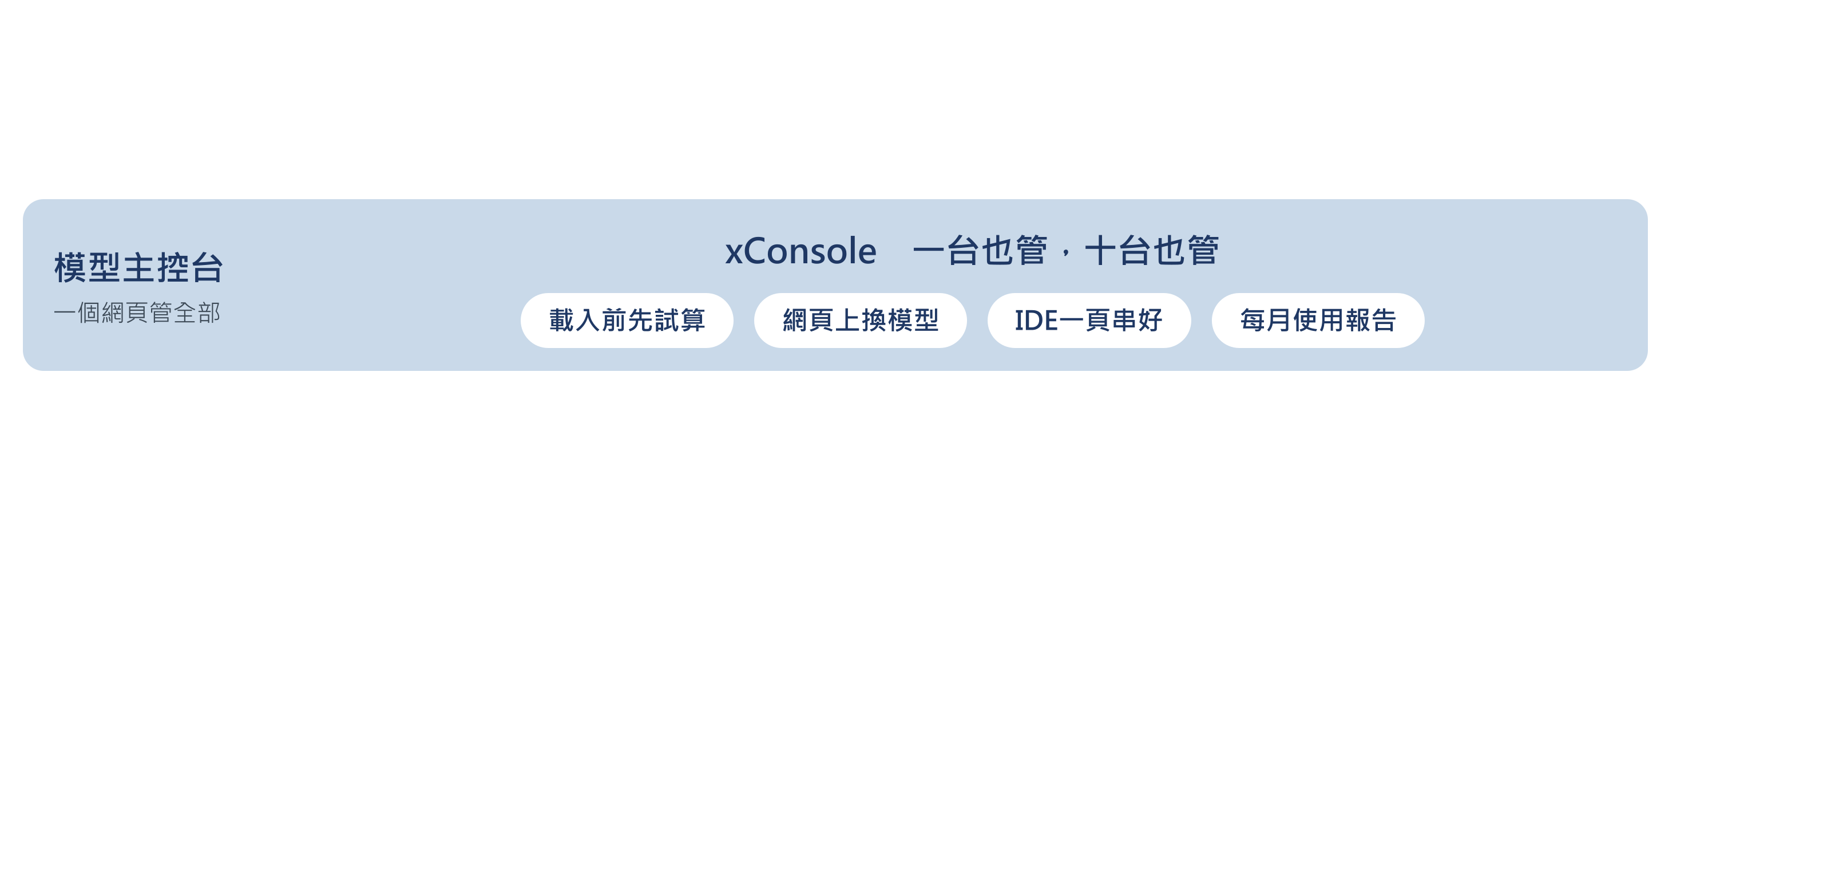
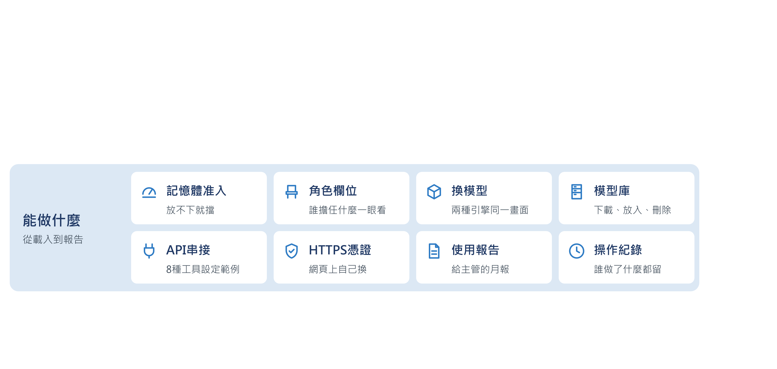
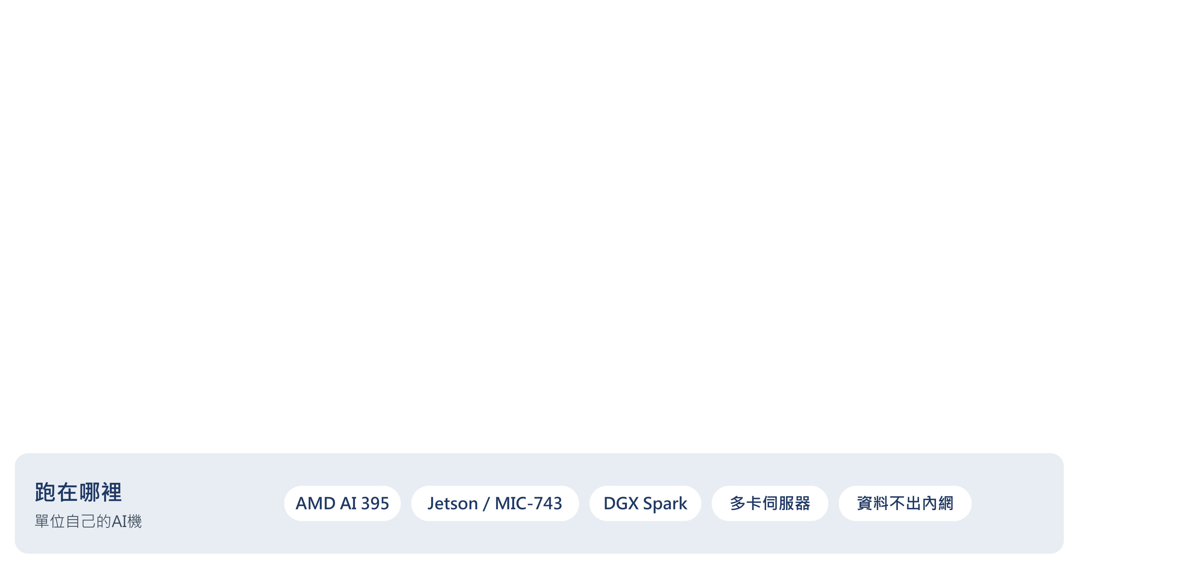
一頁看懂：誰在用、能做什麼、跑在哪裡
同仁只接觸最上面一層；所有能力跑在單位自己的AI機上
Notes:
這頁解客戶什麼問題：讓第一次聽的人一頁抓到全貌，後面每一頁都是這張圖的展開。
話術金句：寫程式的同仁、研究團隊、資訊室、主管與稽核，看的是同一個主控台。
可反問客戶：貴單位現在是誰在顧AI機？誰在決定上面跑什麼模型？
常見疑問應對：客戶問一台機器也要裝嗎：要，單機時主控台直接裝在那台AI機上；之後機器變多，各機設定不用重做。

Slide 6
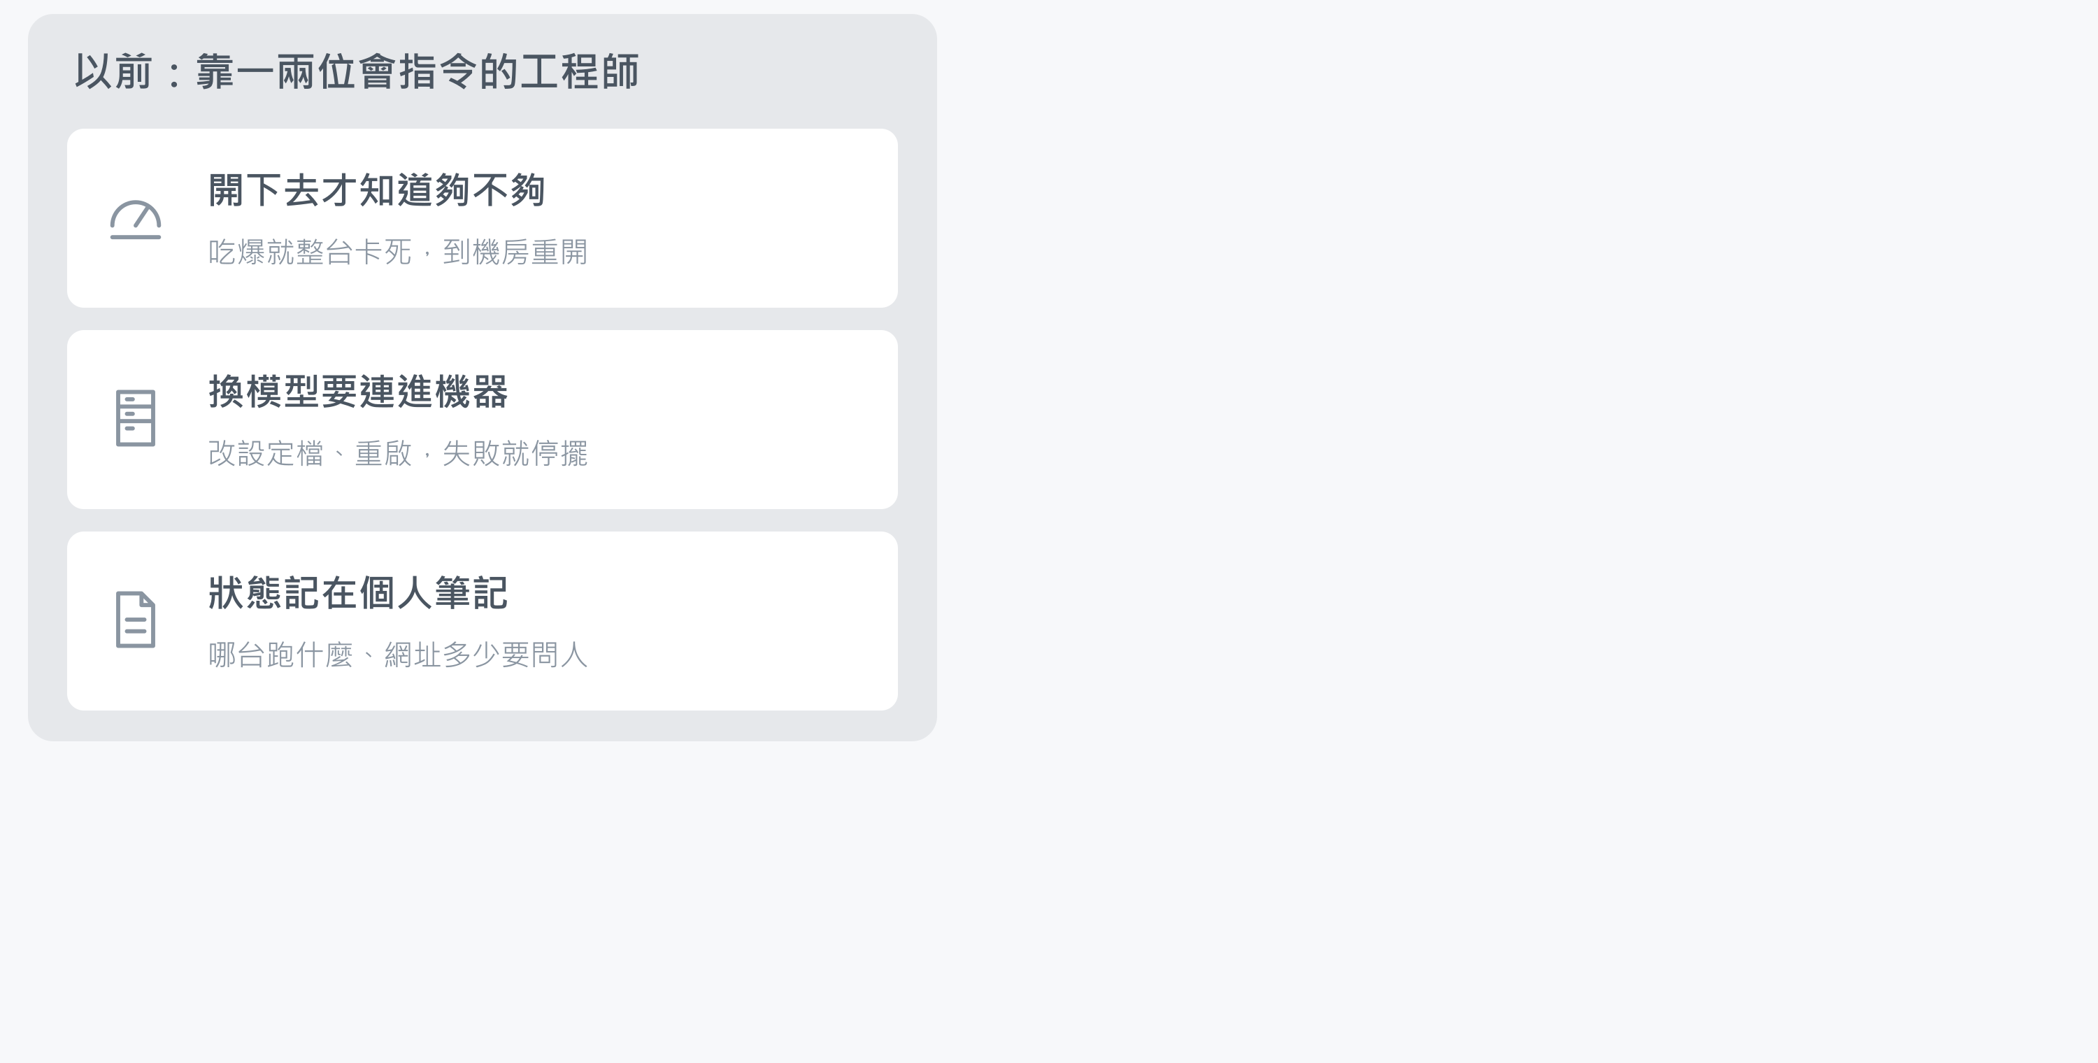
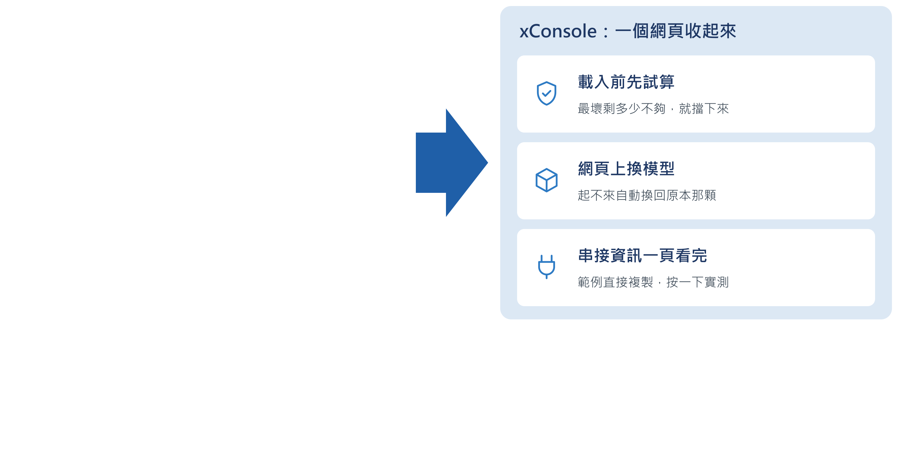
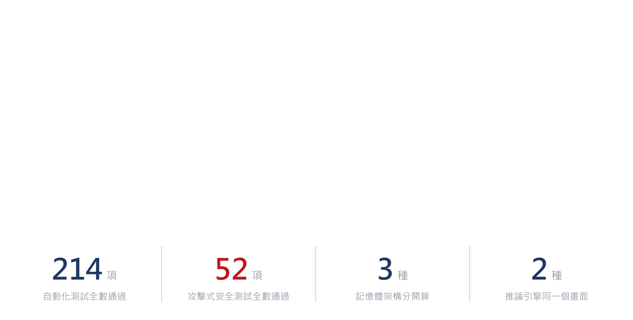
差在哪：以前靠人記，現在交給主控台
下方數字為2026年10月22日實際執行測試的結果
Notes:
這頁解客戶什麼問題：把以前的做法與主控台對照，回答「為什麼需要這套」。
話術金句：以前這些事都在一兩位工程師的腦袋裡，現在在一個網頁上，誰接手都看得懂。
可反問客戶：貴單位的AI機設定，現在記在哪裡？
常見疑問應對：客戶問214項測試測什麼：涵蓋記憶體試算、換模型與自動還原、API串接、憑證匯入、使用報告，以及52項從攻擊者角度寫的安全測試，每次修改都自動重跑。

Slide 7
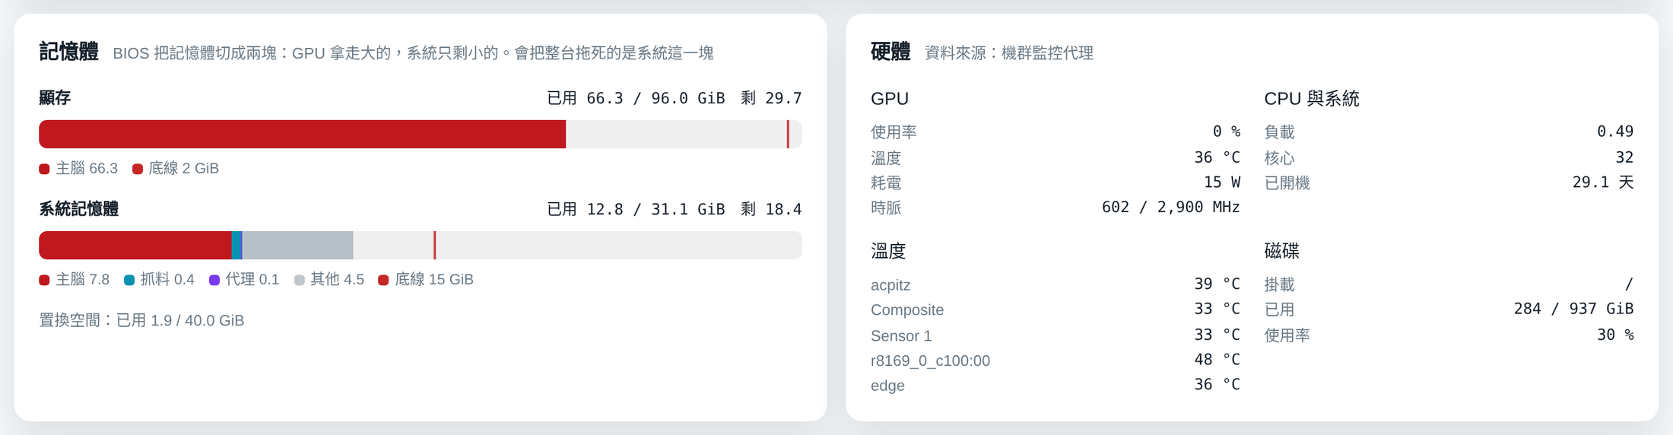
記憶體准入：載下去之前，先算最壞剩多少
01・記憶體准入控制
一個模型剛載入時用量不高，等到處理長提示才把記憶體撐開；只看當下用量，就會放行一個稍後會把機器拖垮的載入。
每次啟動、重啟、換模型、調大上下文之前，主控台先算載下去之後最壞剩多少，低於底線就擋，畫面直接說哪一塊不夠、差多少；正在跑的模型重啟時，會先把它自己占的記憶體算回來。
真實系統畫面（正式環境）：記憶體長條，紅線為安全底線
防的不是現在用了多少，是載下去之後剩多少。
Notes:
這頁解客戶什麼問題：回答主控台最核心的價值：事前擋，不是事後救。
話術金句：記憶體長條上那條紅線就是安全底線，任何載入只要會跨過它，就先被擋下來。
可反問客戶：貴單位現在決定要不要多開一個模型，是看什麼判斷的？
常見疑問應對：客戶問底線怎麼定：預設AI 395系統記憶體留15 GiB、Jetson與DGX留12 GiB，每台可依機型個別調整。

Slide 8
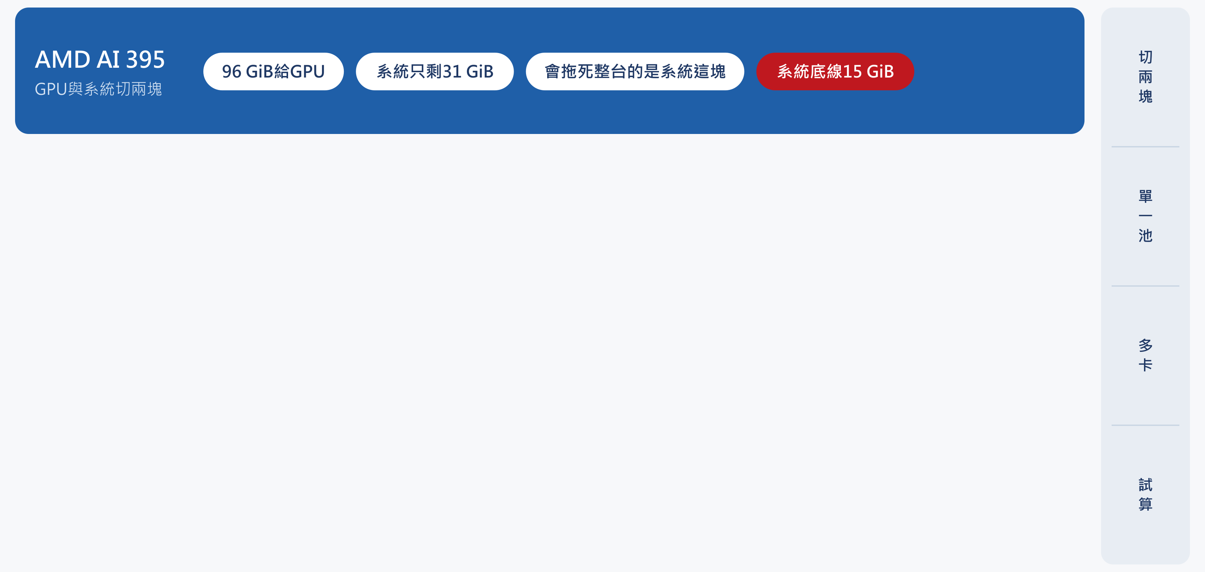
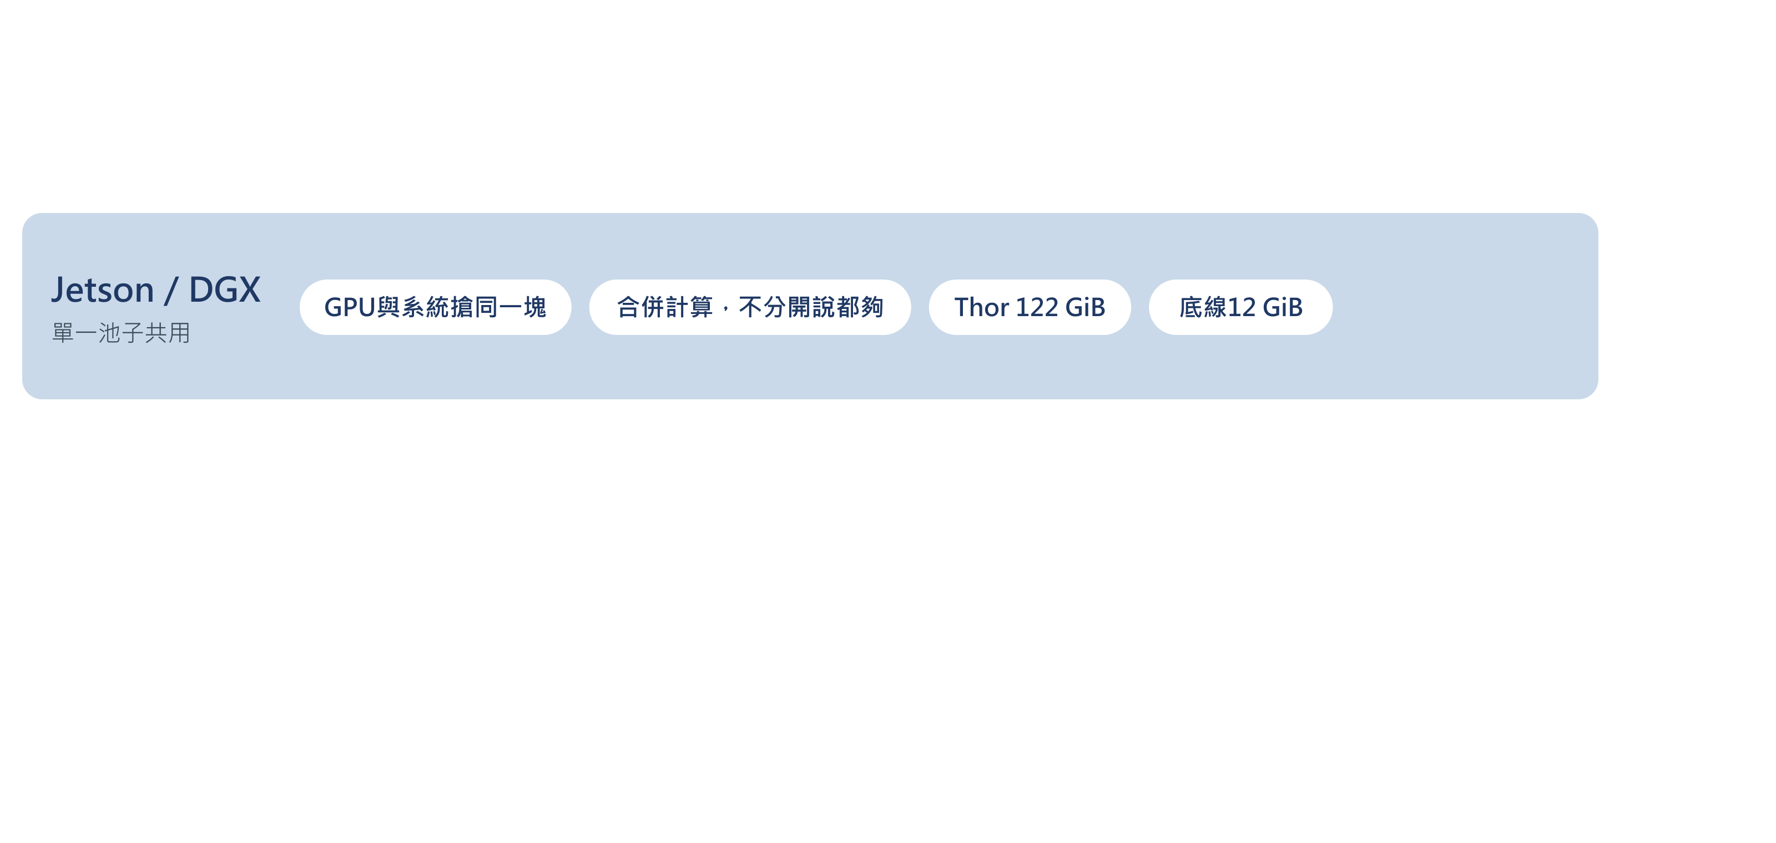
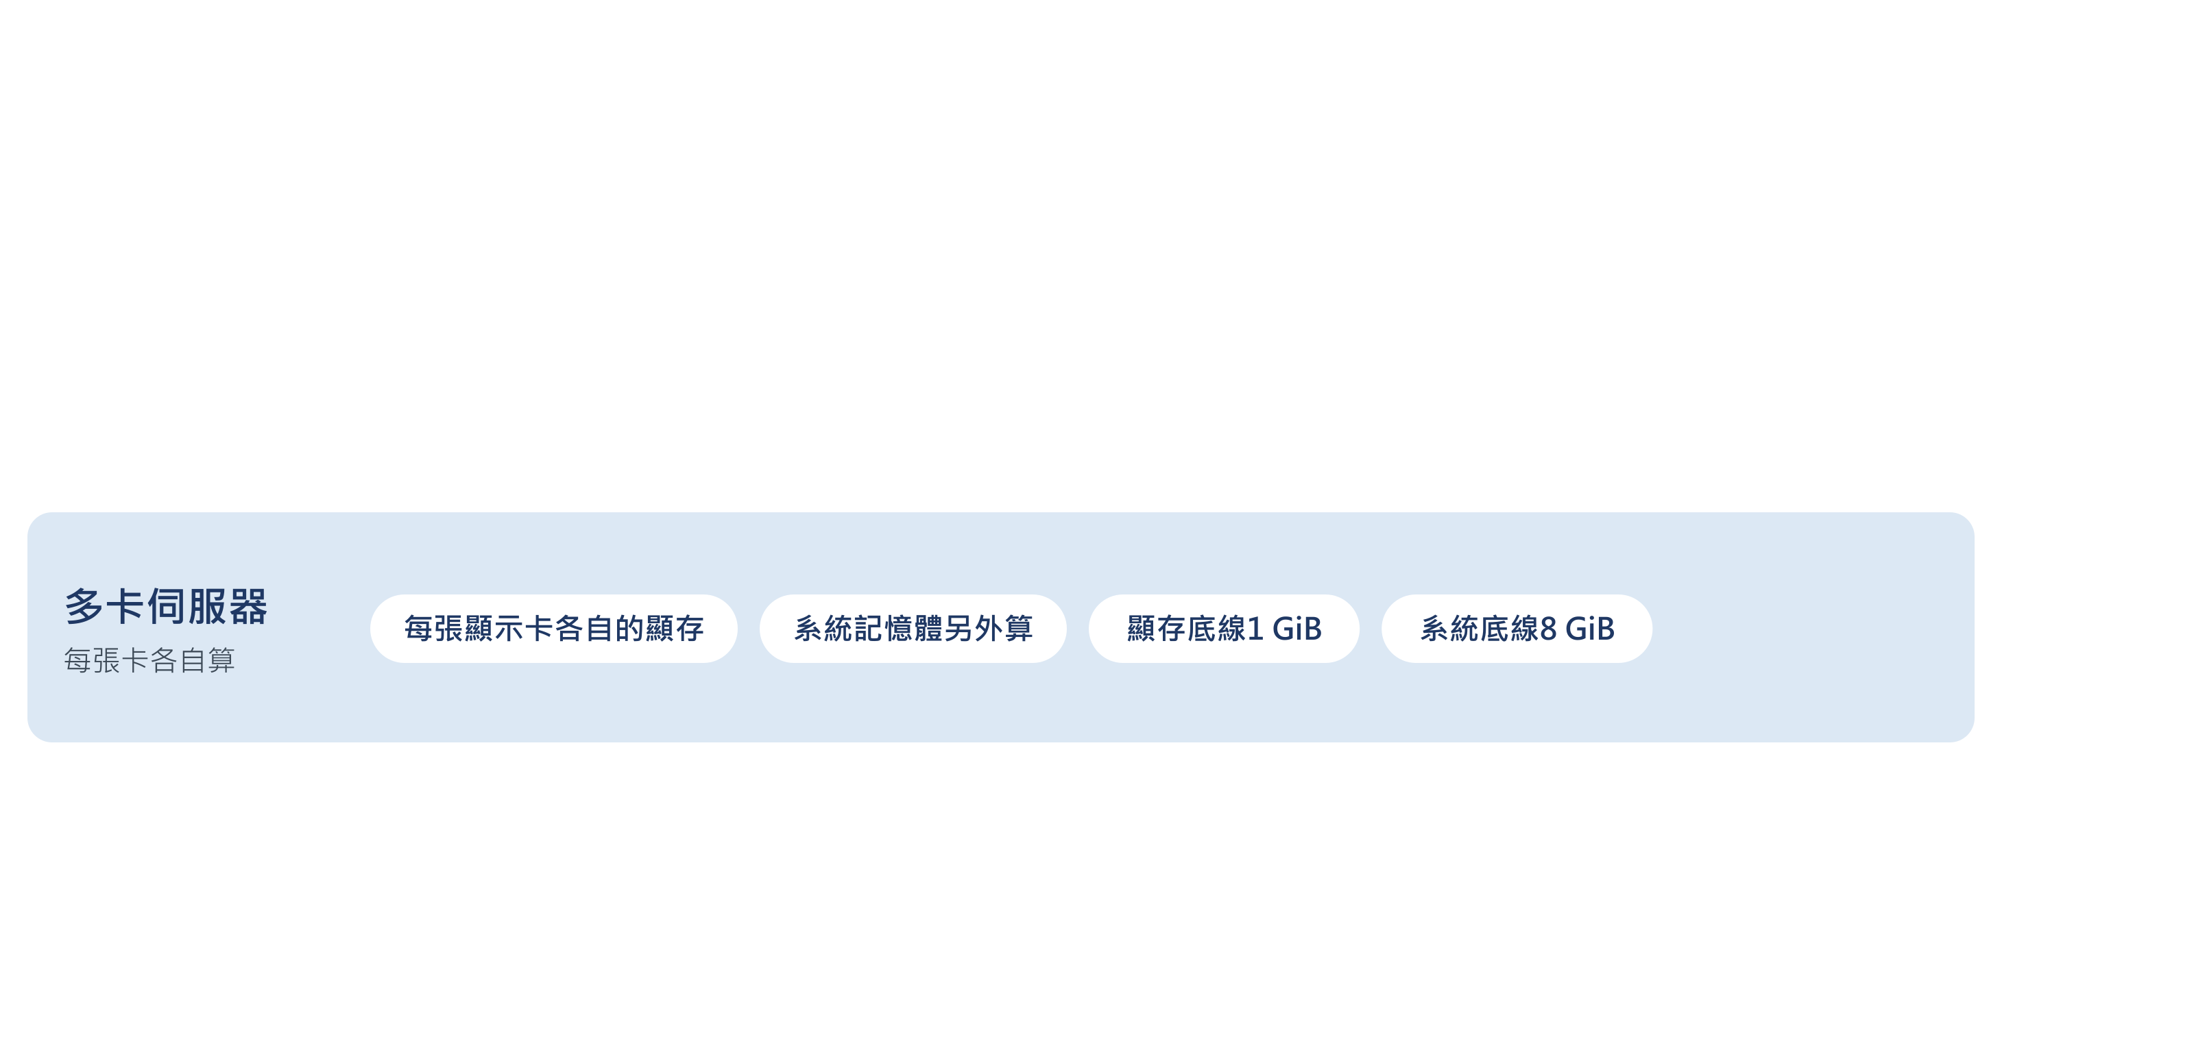
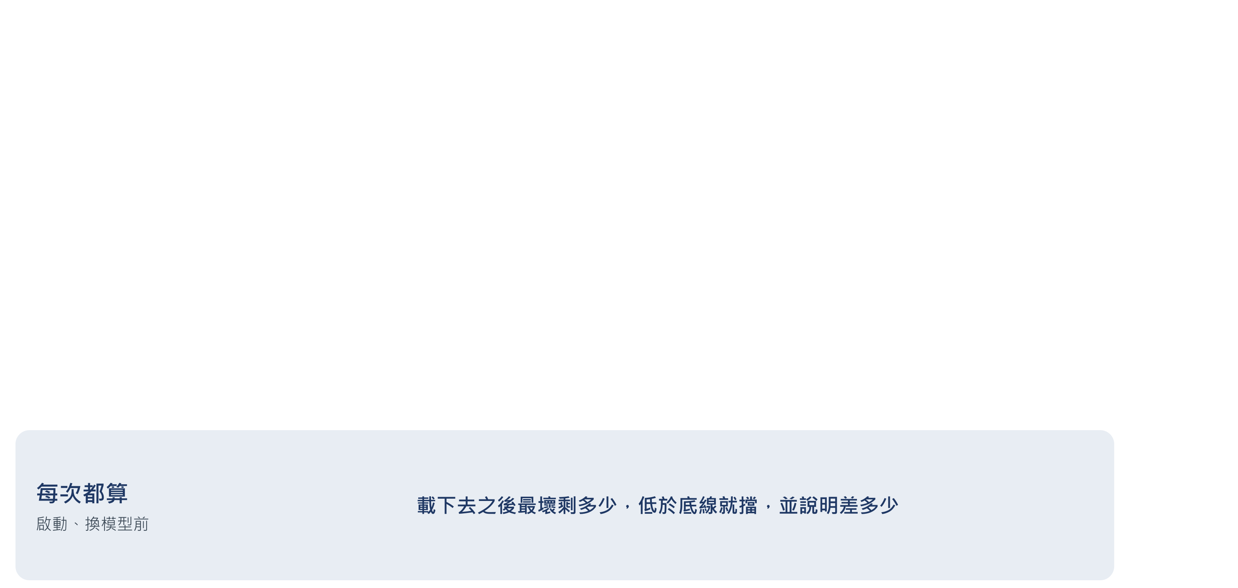
三種記憶體架構，分開算才不會看錯數字
同一條公式套在不同機器上，會給出看起來安全、實際上危險的判斷
Notes:
這頁解客戶什麼問題：讓技術背景的聽眾理解，為什麼一般的顯存監控在這些機器上會看錯。
話術金句：AI 395的顯存看起來很寬，真正會把整台拖死的是只剩31 GiB的系統那塊。
可反問客戶：貴單位的AI機是哪一種？知道它的記憶體是怎麼切的嗎？
常見疑問應對：客戶問Jetson為什麼要合併算：它的GPU和系統搶同一塊記憶體，分開算會得到「兩邊各自都還夠」的錯誤結論。

Slide 9
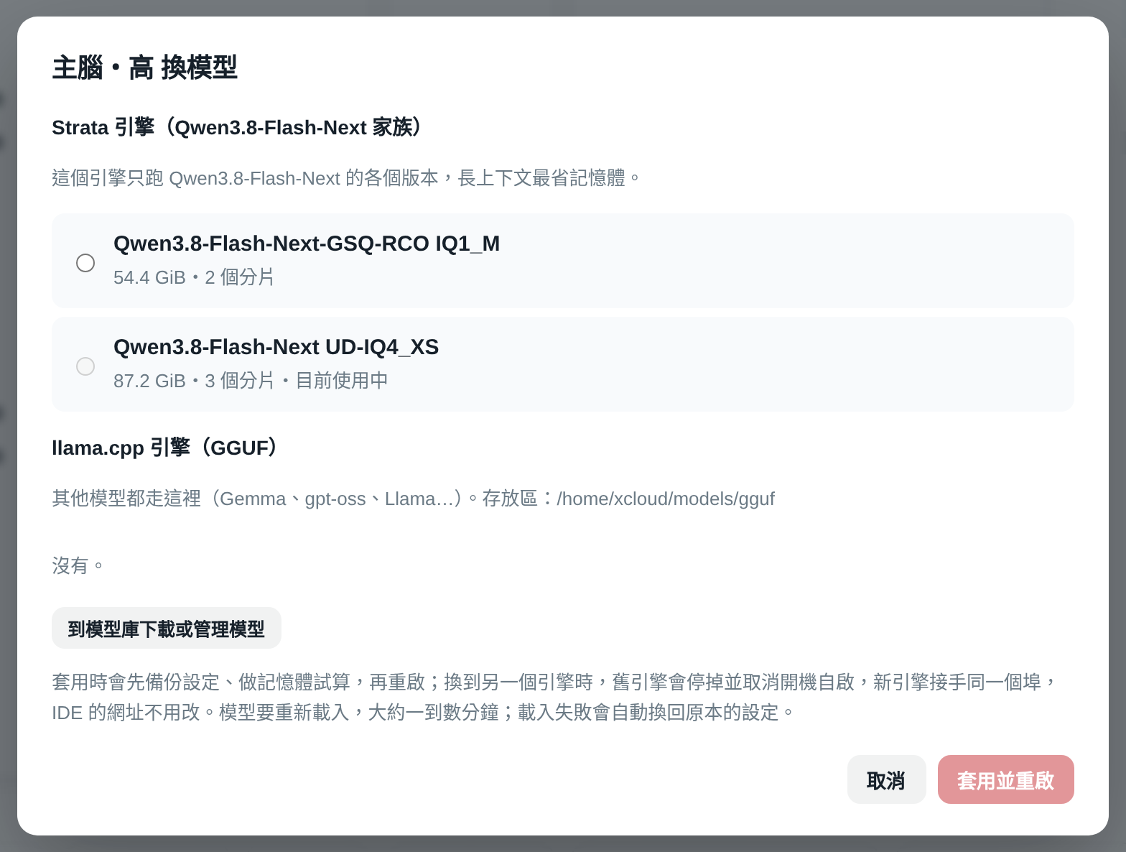
網頁上換模型：選一顆，起不來就自動換回
02・換模型
換模型以前要連進機器改設定檔再重啟；改錯一個參數，引擎幾秒就崩，模型就這樣停擺。
換模型視窗同時列出兩種引擎的模型：Qwen3.8家族走Strata，其他GGUF模型（Gemma、gpt-oss、Llama）走llama.cpp。套用時先備份、先試算，再重啟並實際打一次模型清單；打不通就整組換回原本的引擎與模型。跨引擎時同一個網址換人接手。
換模型是點一下的事，失敗也不會留下一台停擺的機器。
真實系統畫面（正式環境）：換模型視窗，兩種引擎一起列
Notes:
這頁解客戶什麼問題：回應「換模型要找工程師」的痛點，並說明安全網。
話術金句：判斷成功看的是模型真的回得出清單，不是指令有沒有回傳成功。
可反問客戶：貴單位上一次換模型花了多久？有沒有換壞過？
常見疑問應對：客戶問換模型期間會不會中斷：會，該模型要重新載入，約一到數分鐘；其他模型照常運作。

Slide 10
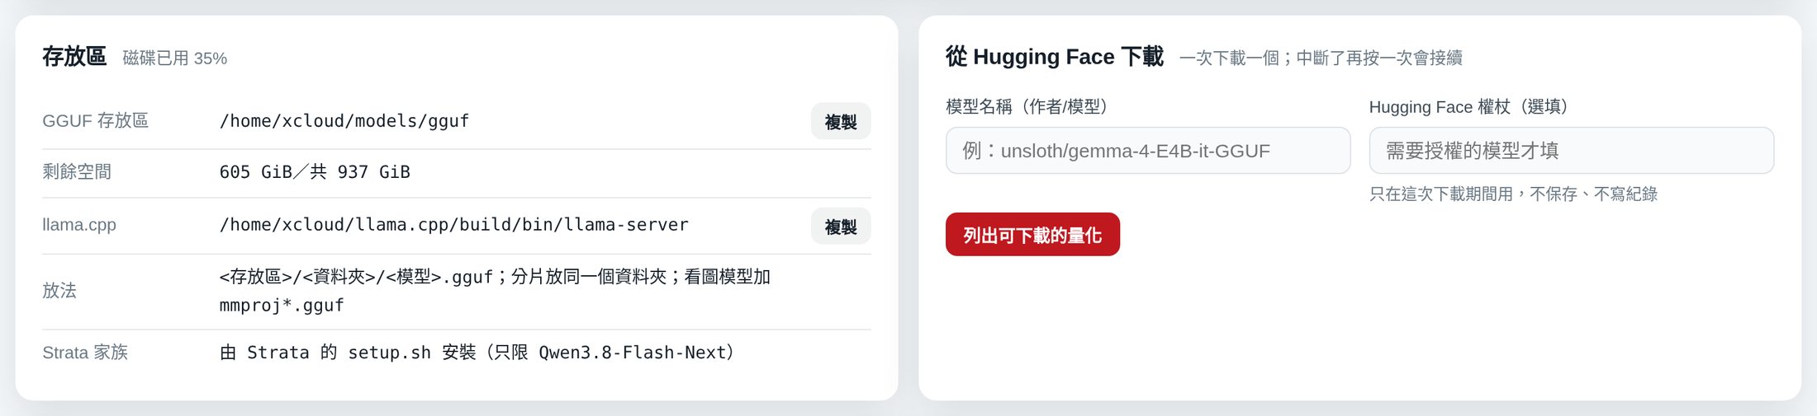
模型庫：貼上名稱就下載，下載完就能換
03・模型庫
想試一顆新模型，要知道檔案放哪個資料夾、名稱要怎麼對、磁碟夠不夠；放錯位置，換模型清單裡就看不到。
每台機器一個固定的存放區。在模型庫貼上Hugging Face名稱、選量化就下載，下載前先查磁碟，中斷了會接續；推測解碼用的輔助檔會標出來，中國來源的模型也會標示。下載完立刻出現在換模型清單。
真實系統畫面（正式環境）：模型庫的存放區與Hugging Face下載
放模型不必懂資料夾規則，下載完就換得過去。
Notes:
這頁解客戶什麼問題：說明模型怎麼進到機器，以及我們替客戶擋掉的常見錯誤。
話術金句：以前要懂檔案放哪裡，現在只要知道模型的名字。
可反問客戶：貴單位想試新模型時，是誰負責下載與放檔案？
常見疑問應對：客戶問能不能放自己訓練的模型：可以，把GGUF檔複製進存放區，下次打開就會掃到。

Slide 11
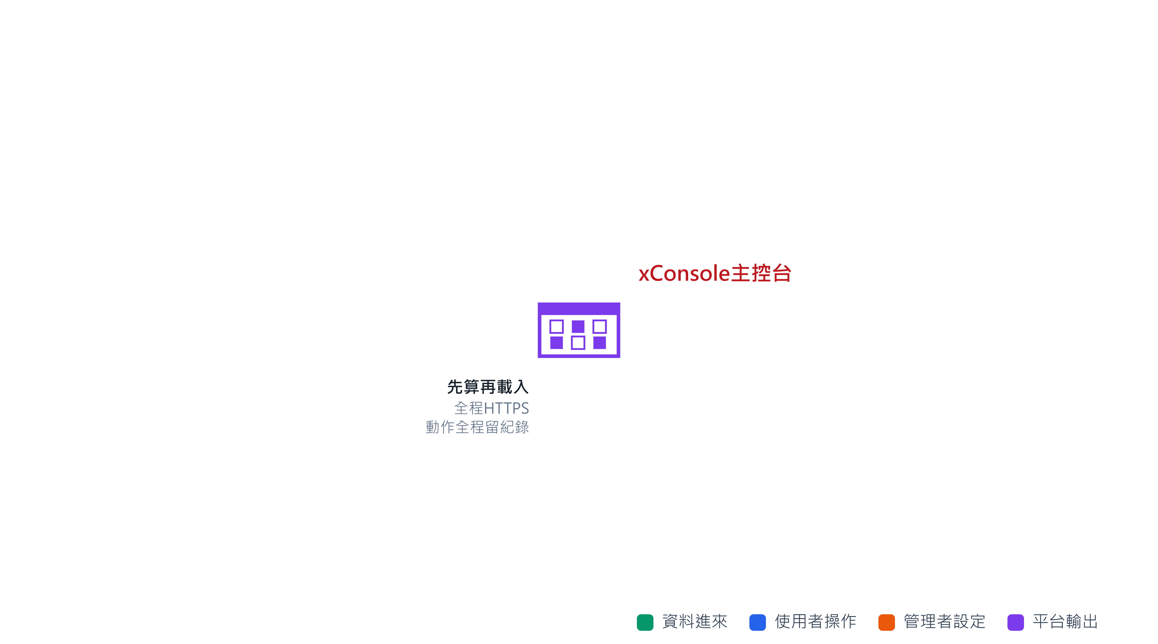
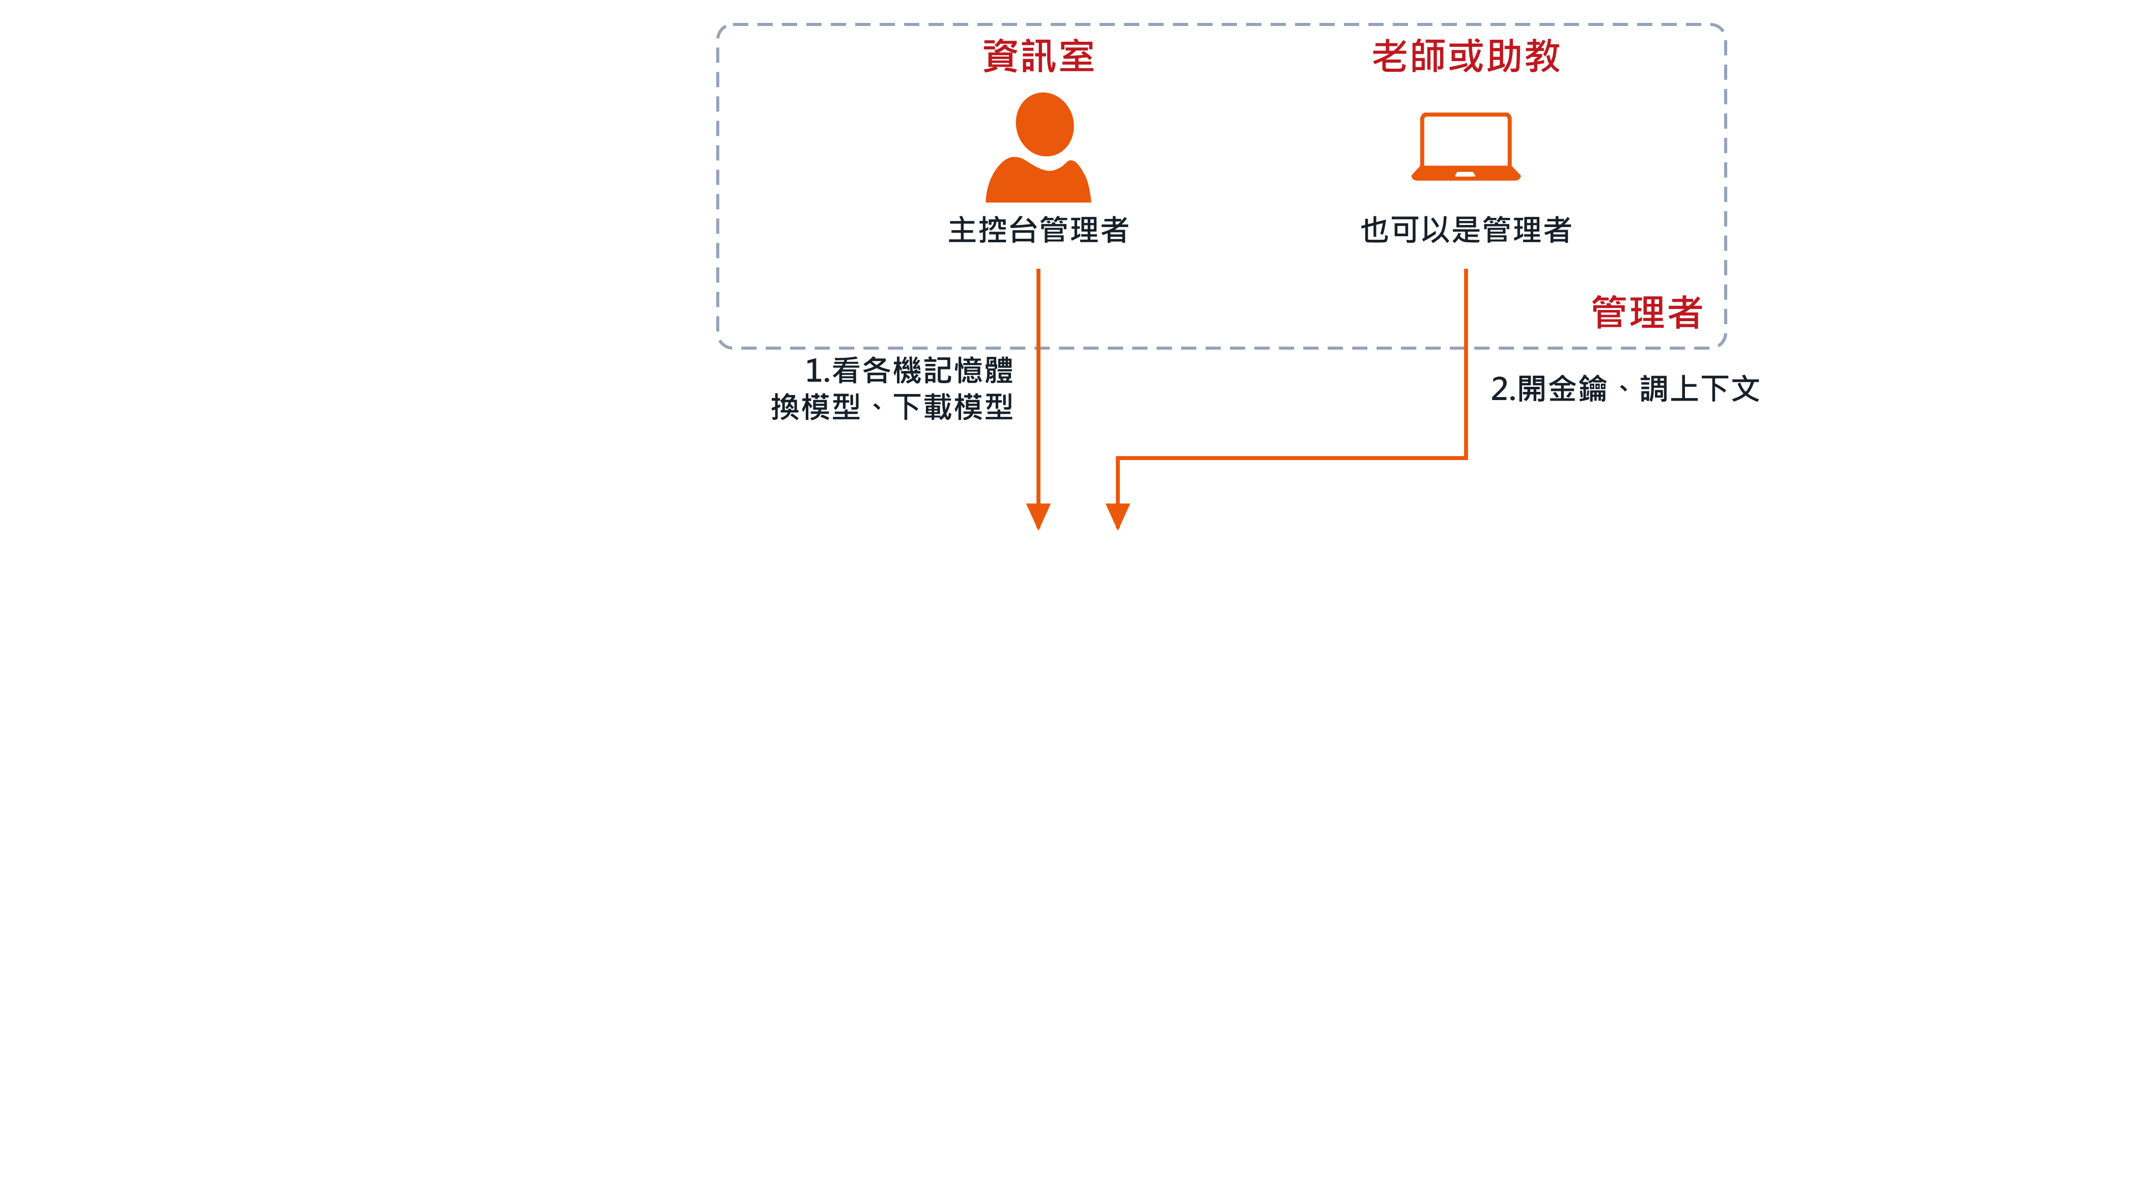
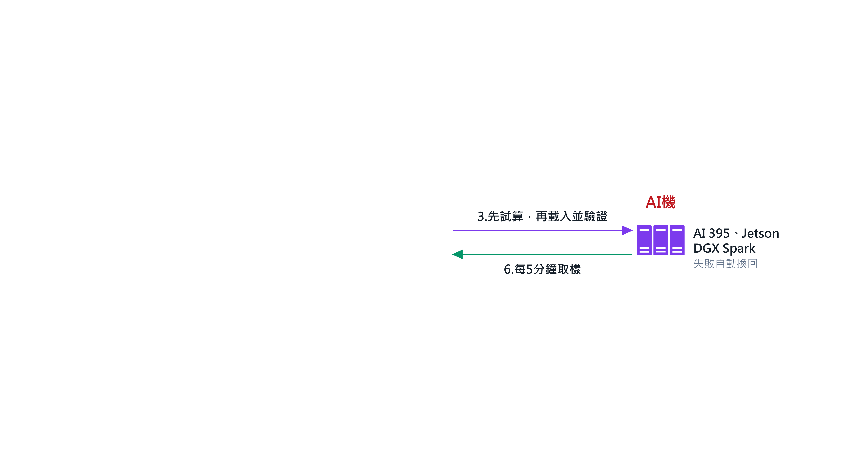
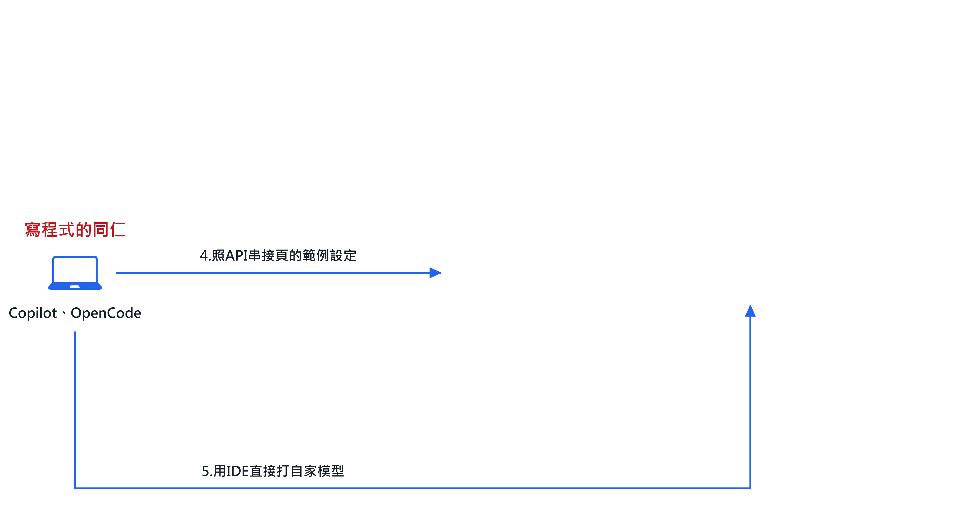
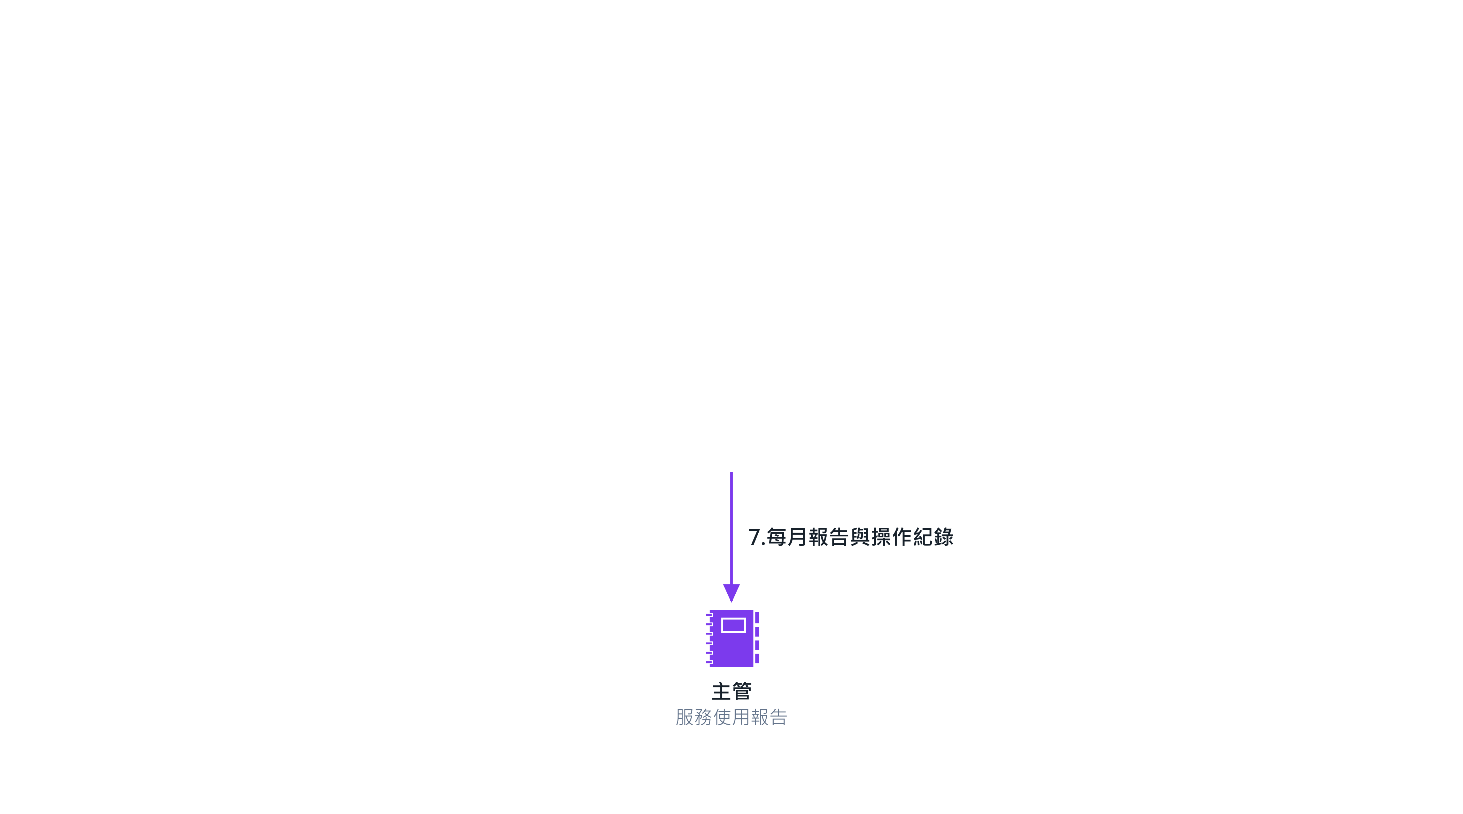
使用者操作流程：從換模型到月報，七個動作
管理者在網頁上操作；同仁只要照設定範例接上；主管拿到的是報告
Notes:
這頁解客戶什麼問題：讓客戶看懂誰在什麼時候做什麼，導入時知道要找誰配合。
話術金句：管理者換好模型，同仁照範例接上，主控台每5分鐘記下狀態，月底出報告。
可反問客戶：貴單位誰會是主控台的管理者？
常見疑問應對：客戶問同仁要不要登入主控台：不用，同仁拿到的是模型的網址與金鑰，用自己的IDE直接打模型。

Slide 12
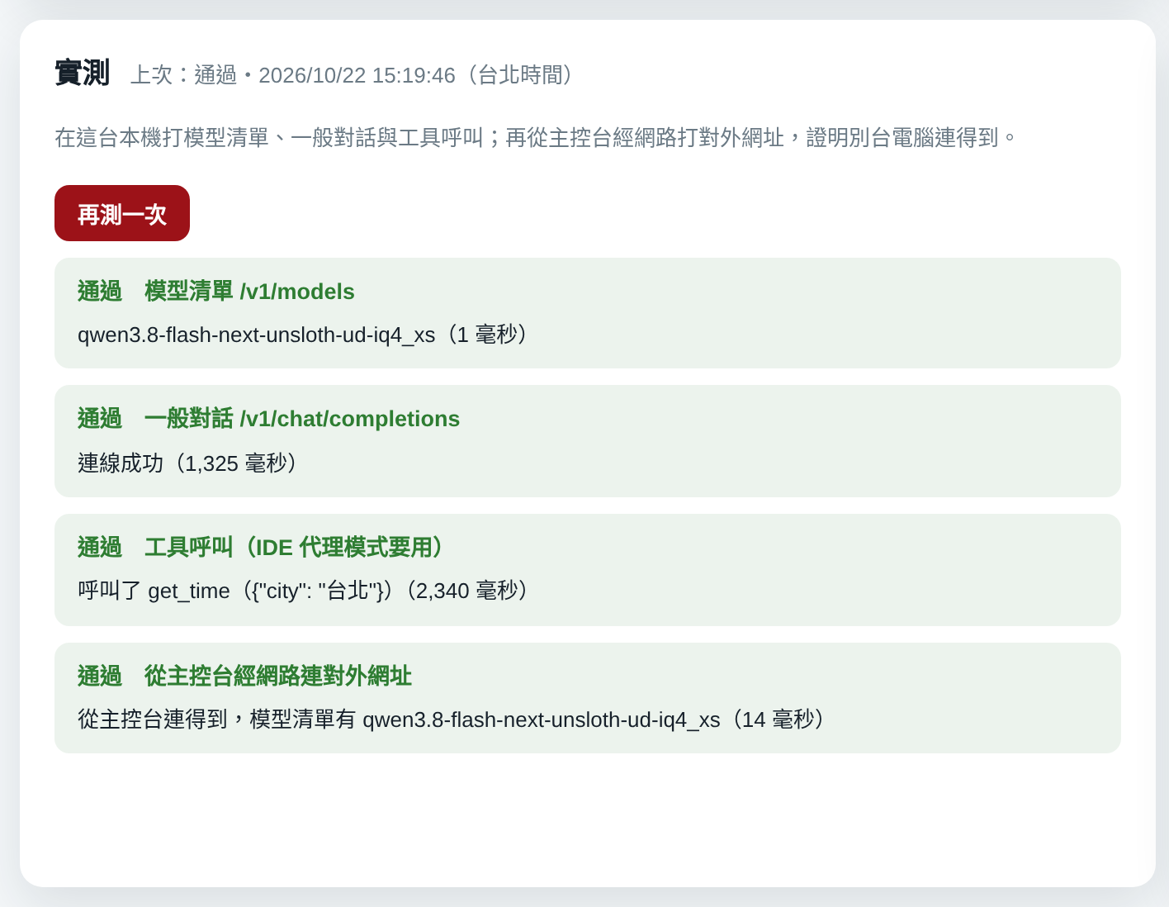
同仁的IDE一頁串好：網址、名稱、上下文、金鑰都在這裡
04・API串接
換完模型，同仁問的永遠是同一件事：網址是什麼、模型名稱要填什麼、上下文可以開多長；工具一多，每個人的設定都不一樣。
API串接頁把這些放在同一頁，也能在網頁上改；依目前設定產出8種工具的設定範例，按一下實測，從本機與經網路各打一次，連工具呼叫一起驗。
同仁照範例貼上，按一次實測，就知道接不接得通。
真實系統畫面（正式環境）：實測一次，對話約1.5秒、工具呼叫約2.3秒
Notes:
這頁解客戶什麼問題：說明主控台如何把模型交到同仁手上。
話術金句：這一頁回答完，同仁就不必再來問網址和模型名稱。
可反問客戶：貴單位的同仁現在用哪些AI寫程式工具？
常見疑問應對：客戶問金鑰會不會外洩：金鑰只在產生的當下顯示一次，不寫進任何紀錄；忘了就重新產生，舊的立即失效。

Slide 13
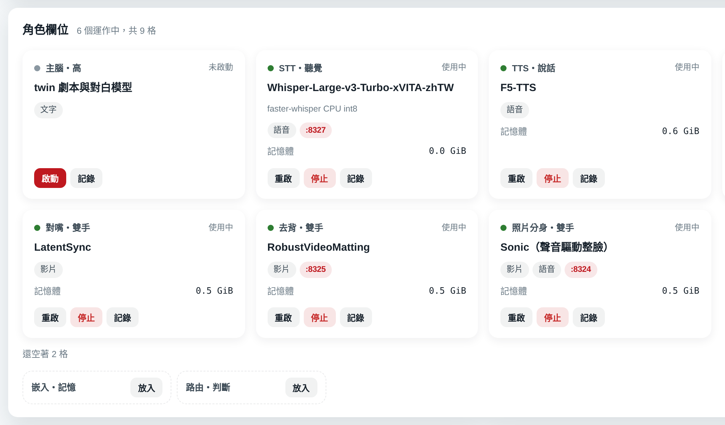
角色欄位：每台機器缺什麼，一眼看得出來
05・角色欄位
機器上開了哪些服務，以前要連進去一個一個查；哪個是同事在用的關鍵服務，只有負責的人知道。
每台機器以角色排列：主腦、聽覺、說話、記憶、判斷、雙手、眼睛各一格，空著的直接顯示。每格顯示模型、能力、埠號、記憶體與實測速度；關鍵服務停止前多一道確認，並說明停掉會影響誰。
空著的格子就是這台還缺的能力。
真實系統畫面（正式環境）：Jetson AGX Thor的角色欄位
Notes:
這頁解客戶什麼問題：讓非技術主管也看得懂一台AI機上有什麼。
話術金句：用角色而不是模型名稱來排，看得出這台機器現在能做哪些事。
可反問客戶：貴單位的AI機上，現在跑著哪些服務？誰知道？
常見疑問應對：客戶問速度數字從哪來：取自引擎每次處理請求後留下的紀錄，不是手填的規格值。

Slide 14
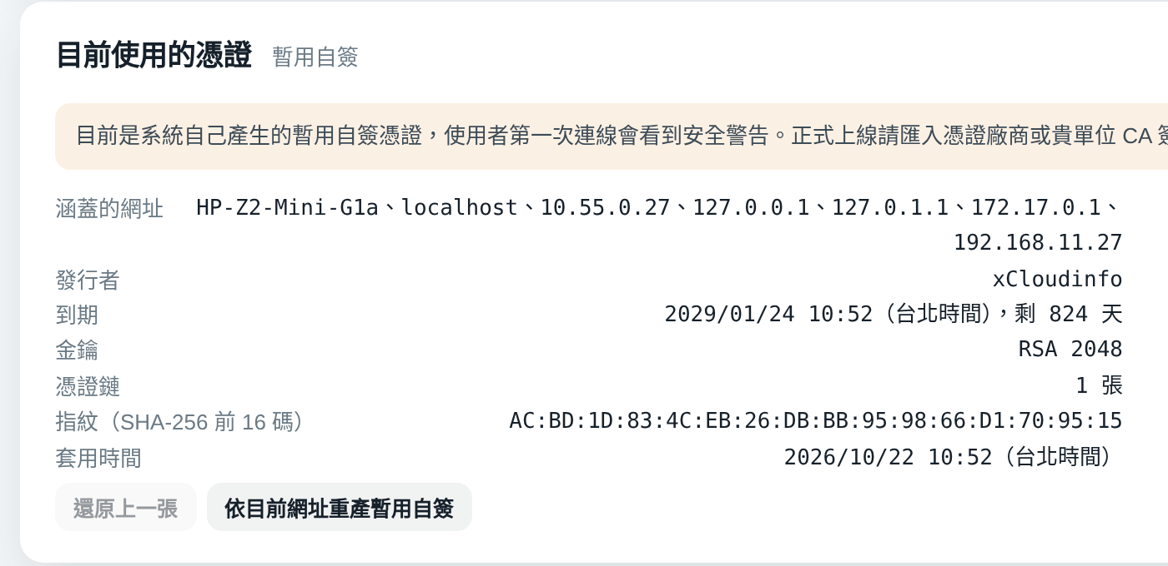
憑證管理者自己換：上傳、檢查、套用，不必重開
06・HTTPS與憑證
憑證每年要換，以前要請工程師進主機；私鑰不成對、少了中繼憑證，整站就連不上，常常就在憑證過期的那個早上。
第一次開機就是HTTPS。管理者在網頁上傳PFX、PEM或P7B，系統逐項用白話檢查，套用時不重開服務，失敗自動換回；也能直接產生CSR交給憑證廠商。
換憑證變成管理者十分鐘的工作，不必叫工程師。
真實系統畫面（正式環境）：憑證設定順序軸
Notes:
這頁解客戶什麼問題：回應資安稽核一定會問的傳輸加密，並展示管理者能自己處理。
話術金句：檢查不通過時，畫面直接寫「私鑰和憑證不是同一對」，不是丟一串看不懂的錯誤。
可反問客戶：貴單位的憑證，上一次是誰換的？
常見疑問應對：客戶問到期會不會忘：剩30、14、7、1天各提醒一次，剩7天內每一頁頂端都會出現提醒列。

Slide 15
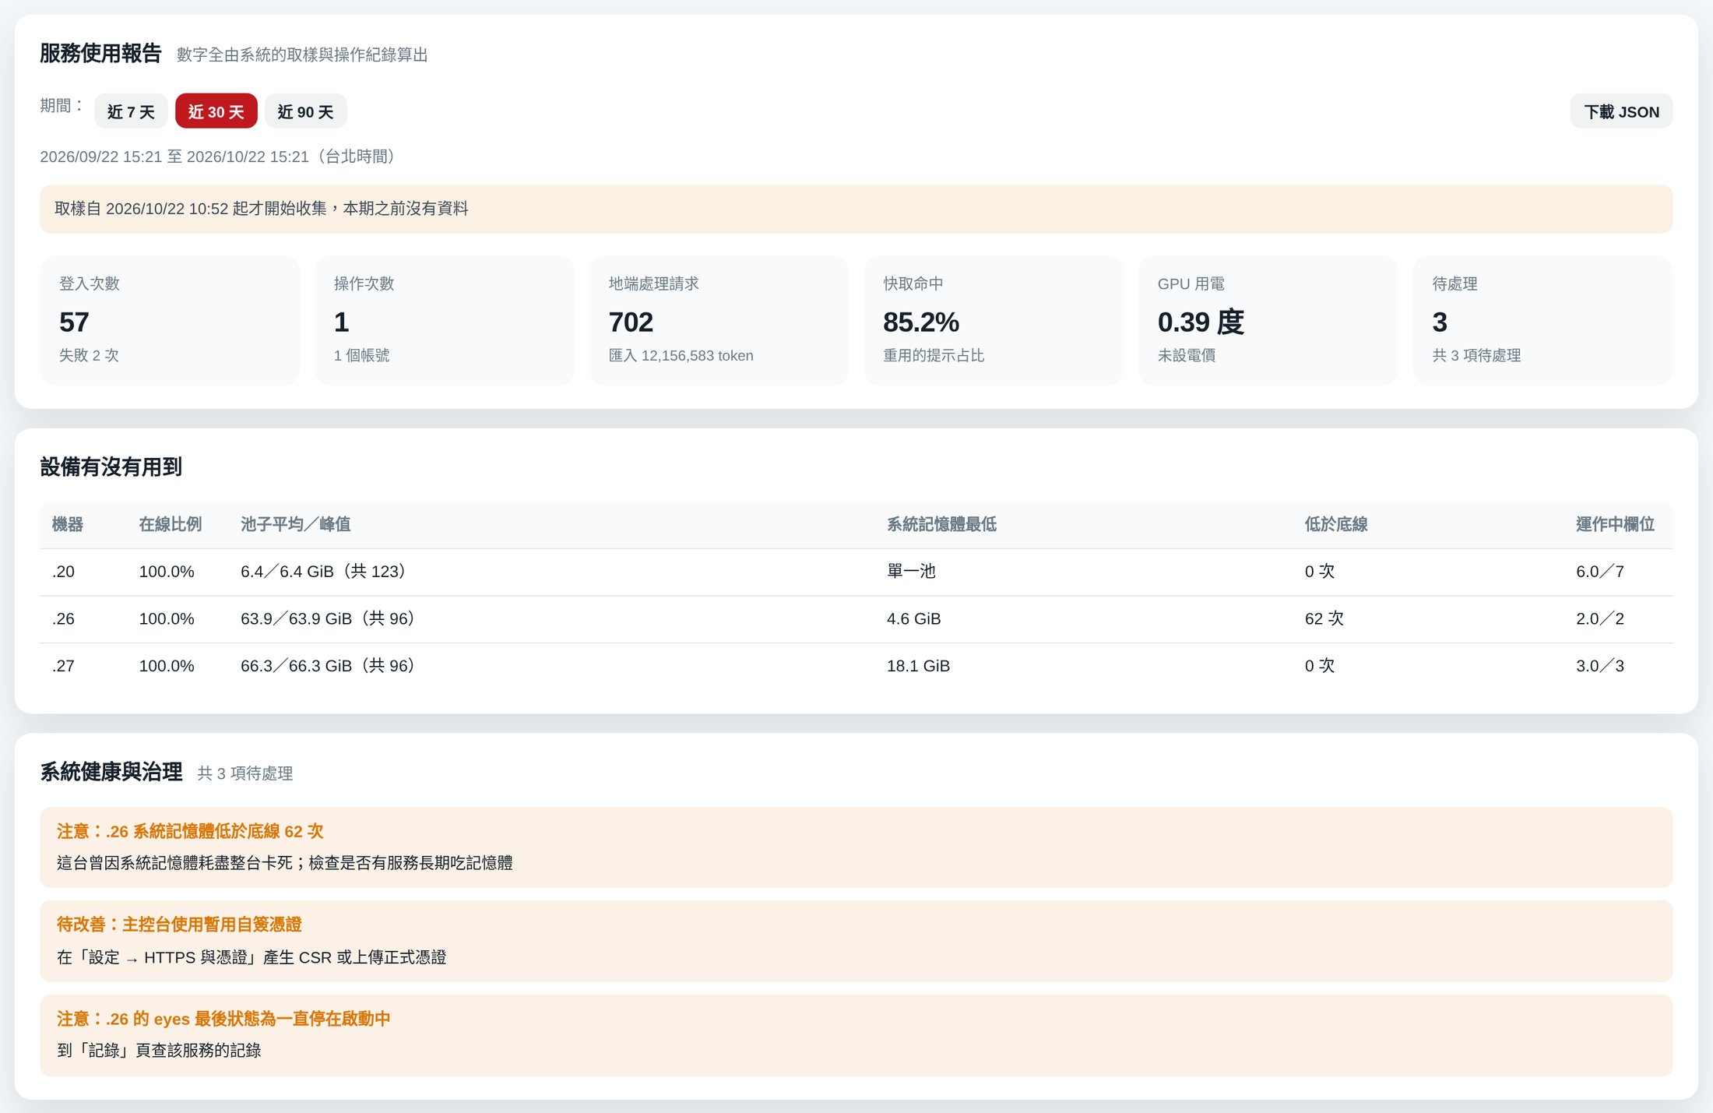
給主管看的：一份報告講清楚誰在用、用了多少
07・服務使用報告
主管問這幾台AI機到底有沒有人在用、值不值得再買，答案散在各台機器的紀錄裡，整理一次要半天。
主控台每5分鐘記錄各機狀態。報告列出登入與操作次數、GPU耗電、請求數與token量、各機記憶體峰值與低於底線的次數，連主控台自己的問題都會列成待處理事項；一行指令產出Word月報。
報告裡的數字是主控台算的，不是人填的。
真實系統畫面（正式環境）：服務使用報告
Notes:
這頁解客戶什麼問題：給決策者的價值：不用懂技術也看得到設備值不值得。
話術金句：第一次產出報告時，它就把我們自己的三個待處理事項列了出來。
可反問客戶：貴單位現在每個月看得到AI機的哪些數字？
常見疑問應對：客戶問耗電怎麼算：只算GPU晶片回報的功耗，報告會寫明不含CPU與空調；設了電價才換算金額。

Slide 16
不是說說而已：實測數字與交付證據
數字來自2026年10月22日實際執行的測試
214項
52項
12項
自動化測試全數通過
攻擊式安全測試全數通過
真機冒煙測試全數通過
記憶體試算、換模型與還原、API串接、憑證、報告與安全測試
未登入存取、竄改登入、越權、路徑穿越、暴力猜測等
真的Hugging Face下載加真的llama.cpp，跑完即刪
交付證據包
安全計畫、威脅模型、NIST SSDF對照表、OWASP ASVS L2檢核表、OWASP Top 10對照表、CycloneDX SBOM、弱點掃描報告與自測紀錄。
每次修改都由CI重跑測試與六道安全掃描，全部通過才能合併；尚未做到的項目照實列在缺口清單並訂有期限。
Notes:
這頁解客戶什麼問題：給資安與採購窗口可以查證的數字，而不是形容詞。
話術金句：每個數字都有測試輸出可以翻，我們寧可數字小但對得上。
可反問客戶：貴單位的資安驗收，通常要求哪些文件？
常見疑問應對：客戶問是不是全部符合：不是，模型API目前在內網以http提供、管理者登入尚無兩步驟驗證，都列在缺口清單並有補強期限。

Slide 17
交付時的安全做法：每一項都對得到證據
以資通系統防護基準中級、OWASP ASVS L2為基準
項目
做法
證據
連線加密
第一次開機即HTTPS，TLS 1.2以上，http一律轉走
安全測試、HTTPS檢查
登入
伺服器端登入票證，登出與換密碼即作廢；15分鐘錯5次即擋
安全測試第2、9節
機密
機器間權杖AES-256-GCM加密存放；模型金鑰只顯示一次
機密稽核、安全測試
操作紀錄
誰、何時、從哪裡、做了什麼；寫入前遮罩，保存400天
ASVS檢核表V16
輸入與路徑
只接受掃描清單內的模型與檔名，路徑一律限定在目錄內
CodeQL、安全測試
供應鏈
依賴釘版本，SBOM與弱點掃描，CI全綠才能合併
SBOM、掃描報告
模型來源
中國來源的模型在模型庫自動標示
模型庫畫面
事件應變
知悉後1小時內配合機關通報
安全計畫第5節
Notes:
這頁解客戶什麼問題：把安全做法收成一張表，給資安窗口逐項對。
話術金句：每一列右邊都寫了去哪裡查證據，不是口號。
可反問客戶：貴單位的系統定級是普、中還是高？
常見疑問應對：客戶問高級怎麼辦：目前以中級交付；高級要求的第三方滲透測試、兩步驟驗證等，可依採購需求排入。

Slide 18



資訊單位最在意的三件事：不當機、不靠特定人、說得出用量
依單位類型交付
AI機進到單位裡，資訊單位要面對的不是模型準不準，而是三件很實際的事：機器會不會又卡死要人跑機房；會操作的工程師請假或離職時，其他人接不接得起來；主管問這幾台機器到底有沒有人在用、值不值得再買，拿不拿得出數字。
xConsole把載入前的記憶體試算做成每次啟動、換模型都會先跑的關卡，放不下就擋，並用白話說明差多少。換模型、下載模型、調上下文、開金鑰全部在網頁上完成，每個動作都寫進操作紀錄；系統每5分鐘記錄各機狀態，一行指令產出給主管看的服務使用報告，裡面連平台自己的問題都會列出來。
載入前先試算
網頁上操作
每月使用報告
機器顧得住、操作交得出去、用量說得清楚。
Notes:
這頁解客戶什麼問題：把主控台的價值對到資訊單位最常被問的三個問題。
話術金句：這套系統不是讓模型變快，是讓AI機變成一台資訊單位管得動的設備。
可反問客戶：貴單位的AI機，現在是誰在顧？他請假時誰接手？
常見疑問應對：客戶問是不是要另外買監控軟體：不用，硬體數據直接取自機器上的監控代理，主控台只做監控做不到的事。

Slide 19
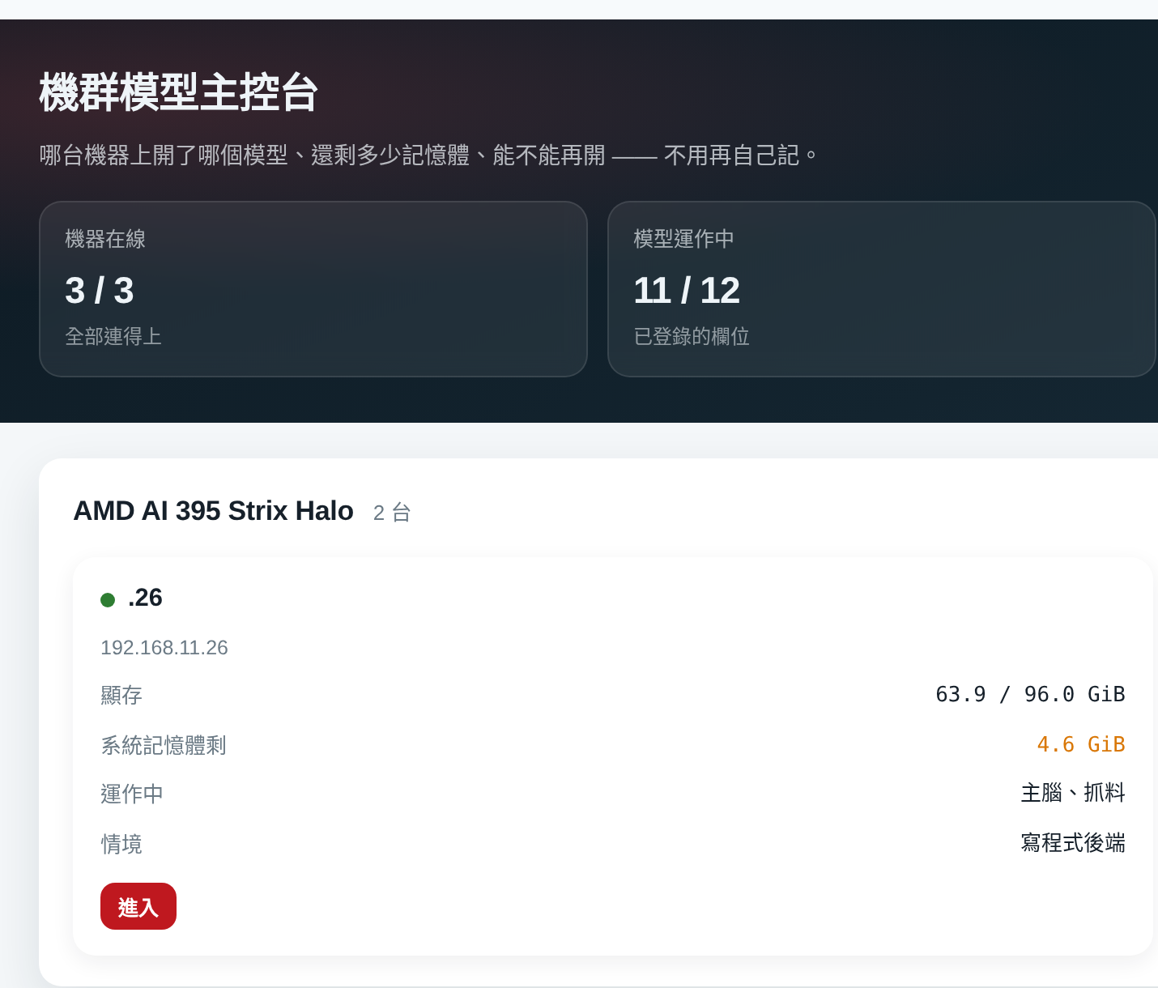
一台也管，十台也管：機器變多，設定不用重做
08・部署方式
AI機一台一台買進來，每台各自的設定、各自的筆記；第三台開始，就沒有人說得清全部的狀況。
單機時，主控台直接裝在那台AI機上，開瀏覽器就能用。機器變多時，選一台當主控台，其他機器各裝節點代理；各機的設定不用重做，總覽頁一次看完每台的記憶體與運作中的角色，主控台連各機也走HTTPS並驗證對方。
從第一台到第十台，用的是同一個主控台。
真實系統畫面（正式環境）：總覽頁，同時管兩台AI 395與一台Jetson
Notes:
這頁解客戶什麼問題：說明導入可以從小開始，之後擴充不必重來。
話術金句：賣一台AI機給客戶時，主控台可以直接附在機器上。
可反問客戶：貴單位明年預計再添幾台AI機？
常見疑問應對：客戶問主控台要多少資源：主控台與節點代理都設有記憶體與CPU上限，避免自己成為壓垮機器的原因。

Slide 20
導入前後：四個改變
左邊是今天的做法，右邊是導入xConsole之後
導入前
導入後
載入模型
開下去才知道夠不夠，吃爆就整台卡死
→
載入前先算最壞剩多少，放不下就擋
換模型
找工程師連進機器改設定檔再重啟
→
網頁上選，起不來自動換回原本那顆
IDE串接
網址、模型名稱、上下文到處問
→
一頁看完，範例直接複製，按一下實測
主管報告
機器有沒有在用，說不清楚
→
每月報告：用量、耗電、低於底線的次數
Notes:
這頁解客戶什麼問題：把前面的能力收成主管聽得懂的前後差異。
話術金句：以前AI機出事是整台卡死，現在是載入前就被擋下來，還告訴你差多少。
可反問客戶：這四件事裡，哪一件是貴單位最常遇到的？
常見疑問應對：客戶問擋下來會不會耽誤工作：畫面會說明哪一塊不夠、差多少，確定要做可以選「仍要執行」，系統留下紀錄。

Slide 21
為什麼是云碩
我們自己每天在用，出問題時改程式的是同一批人
自己每天在用
兩台AMD AI 395與一台Jetson AGX Thor每天由xConsole管著，寫程式的模型與抓資料的引擎都跑在上面。
自有機群經驗
自有GPU機群橫跨NVIDIA與AMD，涵蓋AI 395、Jetson、DGX Spark與多卡伺服器，知道統一記憶體機實際會出什麼問題。
平台自己寫
主控台與節點代理都是自家開發，客戶要改要加，我們動得了原始碼。
照合規流程交付
依SSDLC流程交付安全計畫、威脅模型、SSDF／ASVS／Top 10對照表、SBOM與掃描報告。
Notes:
這頁解客戶什麼問題：回答「為什麼找你們，而不是叫工程師自己寫腳本」。
話術金句：這套主控台是我們自己機群每天在用的，踩過的坑都已經寫進程式裡。
可反問客戶：貴單位過去自己維護AI機，最後卡在哪裡？
常見疑問應對：客戶問有沒有其他客戶：目前在云碩自有機群運作，正在洽談第一批導入單位，可以安排實機展示。

Slide 22
導入流程：四個階段，每階段都有交付物
全程在單位內網；由云碩工程師到場或依貴單位規定協助
1
裝上主控台
2
納管機器
3
放模型、接IDE
4
換憑證、出月報
單機直接附在AI機上；多台時選一台當主控台，第一次開機就是HTTPS。
每台裝節點代理，登錄角色欄位與記憶體底線，主控台經HTTPS驗證每台。
下載或放入模型，在網頁上換好，把API串接頁的設定交給同仁。
換上單位正式憑證，產出第一份服務使用報告。
開工前請貴單位確認：要納管的AI機與網段、正式憑證或內部CA、要給同仁使用的模型、主控台管理者。
聯絡窗口 云碩科技股份有限公司 台北・台中・高雄・新竹
Notes:
這頁解客戶什麼問題：把導入拆成四個看得到交付物的階段，降低決策門檻。
話術金句：一台AI機也能裝，之後機器變多，各機設定不用重做。
可反問客戶：貴單位現在有幾台AI機？之後一年內還會再添嗎？
常見疑問應對：客戶問要停機嗎：主控台是另外裝的服務，裝的時候模型照常運作；只有換模型那一刻該模型會中斷一到數分鐘。

Slide 23
Thank You
xConsole模型主控台 統一記憶體AI機的模型編組與記憶體准入控制
云碩科技股份有限公司 xCloudinfo Corp. Limited
自主AI・地端部署・資料不離企業內網
Notes:
這頁解客戶什麼問題：收尾並約下一步。
話術金句：下一步建議安排一次實機展示：當場多載一顆模型，看它被擋下來；再換一次模型，看它自動驗證。
可反問客戶：什麼時候方便安排展示？貴單位有沒有一台AI機可以當第一台試辦？
常見疑問應對：客戶問報價：依納管機器數另行提供，這份簡報不放價格。

